Slide 1
美国本地生活电商介绍
SOLOMO时代的美好未来
- PlayMeigu分析师：Weiwei
2014年7月22日
PlayMeigu|玩美股

Slide 2
高人均收入为美国生活电商提供广阔发展空间
（2013年，美元：亿） | 美国 | 中国 | 中国/美国
GDP（$亿） | 162,400* | 93,253
人均可支配收入（$） | 37,877* | 4,419
零售总额（$亿） | 45,329 | 38,423 | 0.8X
在线零售总额（$亿） | 2,633 | 3,090 | 1.2X
在线零售渗透率 | 6% | 8%
每平方公里人口 | 34* | 144* | 4.2X
数据来源：世界银行，NBS，BLS，Census Bureau，CNNIC，中国电子商务研究中心。
注：每平方公里人口数据为2011年数字，美国GDP和人均可支配收入为2012年数字，中国人均可支配收入为城镇人口人均可支配收入。
美国人均可支配收入超过中国城镇人口人均可支配收入的9倍，在线零售总额却已被中国超越，部分原因是美国人口密度低导致配送效率不高，纯线上电商相对线下并无很大优势。
美国本地生活服务电商不存在远程配送问题，而高人均收入将为美国本地生活服务电商提供了广阔的发展空间。
PlayMeigu|玩美股

Slide 3
美国网购用户渗透率近80%
（2013年，单位：亿） | 美国 | 中国
总人口 | 3.1* | 13.5
互联网用户 | 2.5* | 6.2
互联网用户渗透率 | 81% | 46%
移动互联网用户 | 1.5* | 5.0
移动互联网用户渗透率 | 57%* | 81%
网购用户 | 1.9* | 3.0
网购用户渗透率 | 74% | 49%
数据来源：世界银行，CNNIC, Pew Research, Statista
注：总人口数据、美国互联网用户数据、美国网购用户数据为2012年数字，美国移动互联网数据为2013年5月数字，其余为2013年数字。
美国移动互联网用户渗透率超过60%，网购用户渗透率接近80%，这为本地生活服务电商提供了极好的用户基础。
PlayMeigu|玩美股

Slide 4
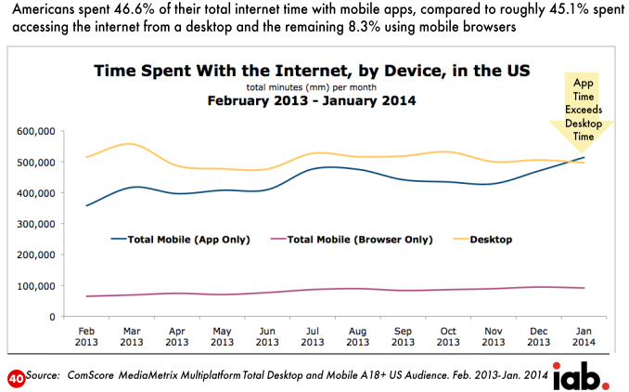
移动应用时间超过PC端
Source: comScore。
PlayMeigu|玩美股
Notes:
中国移动端网民数已经超过pc端。

Slide 5
本地生活电商的消费流程
信息搜索
$GOOG
支付
Paypal
评价
$YELP
决策
预订
$YELP
$GRPN
$SALE
$OPEN
Google Wallet
PlayMeigu|玩美股

Slide 6
本地生活电商的商业模式
基于广告
搜索引擎
(Google)
分类信息
(Craiglist)
点评网站
(Yelp)
基于交易
团购网站
(Groupon)
垂直电商
(GrubHub)
优惠券(RetailMeNot)
PlayMeigu|玩美股

Slide 7
本地生活消费市场巨大
AlexRamPell 在2011年提出了O2O的概念：
美国电子商务每年的平均客单价约为1,000美元，但是平均每个美国人每年可支配收入约为40,000美元，剩下的可支配收入中很大一部分钱花在了咖啡馆、健身房、 餐厅、加油站、干洗店、理发店等生活服务类商品上。
PlayMeigu|玩美股

Slide 8
美国本地生活服务市场 细分领域的领导者
Category | Experience | Trying | Substitute | Local | Online | Largest Online Substitute | Largest Site to Find this Type of Local Business
Restaurants | 5 | 3 | 0 | 87% | 13% | – | Yelp
Apartments | 5 | 2 | 2 | 67% | 33% | – | Craigslist
Books | 2 | 2 | 5 | 27% | 73% | Amazon | Yelp
Cars | 2 | 4 | 2 | 60% | 40% | eBay Cars | Edmunds.com
Groceries | 3 | 3 | 2 | 60% | 40% | Safeway.com | Yelp
Clothing | 2 | 5 | 2 | 67% | 33% | No clear leader | Yelp
Shoes | 1 | 5 | 3 | 53% | 47% | Zappos | Yelp
Hotel | 5 | 3 | 0 | 87% | 13% | Priceline, Expedia | TripAdvisor
Spa | 5 | 3 | 0 | 87% | 13% | – | Yelp
Fitness/gym | 5 | 4 | 0 | 93% | 7% | – | Yelp
Plumber | 5 | 3 | 0 | 87% | 13% | – | Yelp
Music | 2 | 2 | 5 | 27% | 73% | iTunes | –
Doctor | 5 | 3 | 2 | 73% | 27% | WebMD | Yelp
Dentist | 5 | 3 | 0 | 87% | 13% | – | Yelp
Legal | 2 | 4 | 2 | 60% | 40% | LegalZoom | Yelp
L = (E + T - S + 5) / 15, with each of the following input variables ranging from 1 to 5
资料来源：“Why Local Commerce Will Be Larger Than E-Commerce For The Next Decade, An Analysis”----Mike Ghaffary, the vice president of business development at Yelp
PlayMeigu|玩美股
Notes:
e = experiencing the service or product in person after buying it is important
t = trying, touching, or seeing the product or service immediately before buying it is important
s = substitutes are available online from a reliable source

Slide 9
美国本地服务市场规模 将为线上电商市场规模的三倍
Category | Experience | Trying | Substitute | Local | Online | Market($mln) | O * M | L * M
Restaurants | 5 | 3 | 0 | 87% | 13% | $660 B | $86 B | $574 B
Apartments | 5 | 2 | 2 | 67% | 33% | $127 B | $42 B | $85 B
Books | 2 | 2 | 5 | 27% | 73% | $33 B | $24 B | $9 B
Cars | 2 | 4 | 2 | 60% | 40% | $168 B | $67 B | $101 B
Groceries | 3 | 3 | 2 | 60% | 40% | $491 B | $196 B | $295 B
Clothing | 2 | 5 | 2 | 67% | 33% | $305 B | $102 B | $203 B
Shoes | 1 | 5 | 3 | 53% | 47% | $48 B | $22 B | $26 B
Hotel | 5 | 3 | 0 | 87% | 13% | $137 B | $18 B | $119 B
Spa | 5 | 3 | 0 | 87% | 13% | $13 B | $2 B | $11 B
Fitness/gym | 5 | 4 | 0 | 93% | 7% | $21 B | $1 B | $20 B
Plumber | 5 | 3 | 0 | 87% | 13% | $88 B | $12 B | $76 B
Music | 2 | 2 | 5 | 27% | 73% | $7 B | $5 B | $2 B
Doctor | 5 | 3 | 2 | 73% | 27% | $800 B | $213 B | $587 B
Dentist | 5 | 3 | 0 | 87% | 13% | $94 B | $13 B | $81 B
Legal | 2 | 4 | 2 | 60% | 40% | $245 B | $98 B | $147 B
Total |  |  |  |  |  | $3,237 B | $816 B | $2,421 B
L = (E + T - S + 5) / 15, with each of the following input variables ranging from 1 to 5
资料来源：“Why Local Commerce Will Be Larger Than E-Commerce For The Next Decade, An Analysis”----Mike Ghaffary, the vice president of business development at Yelp
PlayMeigu|玩美股

Slide 10
美国本地生活电商介绍
 | Yelp | Groupon | OpenTable
成立 | 2004 | 2008 | 1998
总部 | San Francisco | Chicago | San Francisco
上市 | 2012.3 | 2011.11 | 2009.5
市值(亿美元) | 49 | 43 | 24
运营地域 | 美国为主，全球共120多个城市 | 美国为主，全球48个国家 | 美国为主，海外主要是德,日,英
2013年营收(亿美元) | 2.3 | 25.7 | 1.9
2013年调整EBITDA(亿美元) | 0.29 | 2.87 | 0.82
2013年Non-GAAP净利润(亿美元) | 0.06 | 0.73 | 0.49
2013年底员工人数 | 1,387 | 3,362 | 625
PlayMeigu|玩美股

Slide 11
Yelp（$YELP）
Yelp公司在其网站Yelp.com和手机App上帮助消费者发表和获得商户的评论信息。它覆盖的服务类别包括餐饮、购物、美容美体、教育、医疗与健康、家政等众多领域。公司从目前Yelp已经在24个国家共117个城市开展业务。其中海外56个城市，贡献了总评论数的11%，总UV的22%，总收入的5%。
Yelp 2013年四季度收入分解
Yelp点评分类（2013年）
PlayMeigu|玩美股
Notes:
YELP靠用户产生内容(UGC)，是一种轻资产的平台模式，也是一个“SoLoMo”(social, local, mobile)的样板企业。在人们的消费决策中，属于服务交易的“发现”环节，为商家导入客流。用户可以通过地图位置（e.g. Midtown New York City）和目录(e.g. Restaruant--Japanese food) 找到自己需要的商家，最后阅读其他用户的评论进行决策。
本地广告 （$58.1 mln,占收入82%）, 以月费为主，辅以按CPM和CPC收费的广告业务。The top five industry categories accounted for an aggregate of approximately 75% of our local advertising revenue for the quarter ended December 31, 2013, broken down as follows: Home & Local Services, 24%; Restaurants, 16%; Beauty & Fitness, 14%; Health, 11%; Shopping, 10%.
品牌广告 （$9.2 mln, 占收入13%），是采用CPM模式收费的显示广告。
其它收入 （$3.4 mln, 占收入5%），主要是来自交易的收入，比如餐馆订餐。
各业务增长情况。1）本地广告收入快速增长。去年四季度YELP的本地广告收入达5,810万美元，贡献了总收入中最大的一块，占82%，同比增长速度为71%，而三季度同比增长速度为80%，保持了快速增长的势头。本地广告主数量有67,200个，同比增长69%。平均每个广告主月贡献收入为288美元，同比略有下降，幅度为3%。这表明，该主营业务增长的主要驱动力仍然是客户数的增长。2）品牌广告（如iPhone5S的广告）季度收入达920万美元，占总收入13%，同比增长81%。3）其他收入达340万美元，占总收入的5%，，同比增长53%。

Slide 12
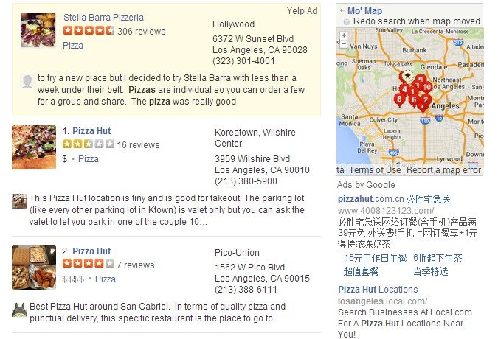
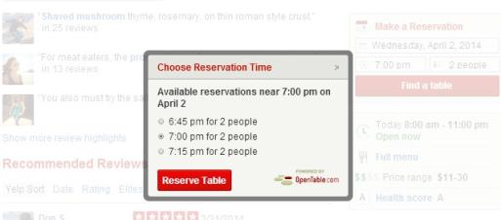
本地广告
品牌广告
餐厅预定
PlayMeigu|玩美股

Slide 13
付费商户增长是收入增长主要驱动因素
 | 2010A | 2011A | 2012A | 2013A
商户页面数（000） | 307 | 606 | 994 | 1,500
同比增长 | 156% | 97% | 64% | 51%
付费商户转化率 | 3.6% | 4.0% | 4.0% | 4.2%
付费商户数(000) | 11 | 24 | 40 | 63
同比增长 | 57% | 118% | 67% | 59%
平均每商户 年付费（$） | 3,751 | 3,341 | 3,411 | 3,611
同比增长 |  | -11% | 2% | 6%
4Q13的转化率达到4.5%，依然偏低
PlayMeigu|玩美股
Notes:
成长驱动因素。从预测公司收入来说，主要驱动因素为总商户x转化率x ARPM (average revenue per merchant)。从平台实力来看，主要驱动因素为用户数x活跃用户比率x每个用户的平均参与度（engagement，如评论/阅读数/订餐等)。YELP平台上总共有150万商户，转化率仅为4.5%，上升空间巨大。PlayMeigu认为移动端和海外市场的发展会推动更多用户活跃度总量和商户的发展。

Slide 14
发展战略
深耕已有市场，并通过自营和收购拓展业务到更多城市。去年四季度公司收购的德国同类网站Qype拥有200万条累计评论数和1500万月独立访客，占比4%和12.5%。
为商家提供更多服务，提升付费商户转化率和平均每商户收入贡献。更多服务如收入预测、打折商品展示，提供餐饮订位服务。
添加交易功能，创造基于交易的盈利模式，带来新的收入增长点。
Notes:
We believe that continued investment in our business provides our largest opportunity for future growth. Accordingly, we have determined to forgo the achievement of near-term profitability in return for long-term growth as we invest in our key growth strategies: growing our existing markets, expanding into new geographic markets, expanding our platform and enhancing monetization.
海外市场的发展前景可期。YELP在海外市场的运营数字增长率超过了北美地区，如累计评论数（580万条，同比增长225%）、UV(2,580万，同比增长101%)和收入（1,080万美元，同比增长256%）。截止去年年底，YELP共进入117个市场，其中海外56个，主要集中在西欧。收购兼并成为YELP未来扩展海外市场的捷径。例如，去年四季度公司收购了德国同类网站Qype。Qype拥有200万条累计评论数和1500万月独立访客，服务范围覆盖13个国家。
新业务帮助提高ARPM。YELP于2013年3月面向商户推出收入预测服务；2013年6月为付费商户提供call to action功能；2013年7月启动的YELP platform可使用户在YELP上完成交易；2013年下半年还收购和整合了SeatMe，提供餐厅订位服务。在完成业务闭环之后，YELP将可以更多地参与到用户和商户的互动中，创造基于交易的盈利模式，而不只是靠广告获取收入。YELP进入了OpenTable（OPEN）的领域，成为后者有力的竞争者。
发展APP。移动App的普及，会帮助YELP降低对Google的依赖。

Slide 15
Yelp Vs 大众点评
 | Yelp 4Q13 | Yelp 1Q14 | 大众点评 1Q14 | 大众点评 2Q14
月活/月UV（万人） | 12,000 (+39%) | 13,200 (+30%) | 10,000 (+67%) | 13,000 (+86%)
累计评论数（万条） | 5,300 (+47%) | 5,700 (+46%) | 3,300 (+32%) | 3,600 (+38%)
收录商户数（万家） | 5,450 | 5,450 | >1,000 | >1,000
年收入规模 | $233 mln（2013A） |  | $174 mln（2013E）
移动端月UV占比 /移动端浏览量占比 | 44% | 46% | 75% | 80%
盈利模式 | 广告 |  | 广告/团购 /订餐/旅游/其他
数据来源：公司数据，PlayMeigu根据公开资料估算
注：Yelp移动端数据为月UV占比，大众点评网移动端数据为浏览量占比。
PlayMeigu|玩美股
Notes:
As of December 31, 2013, only approximately 1.5 million local business locations out of the approximately 54.5 million local businesses on our platform had claimed their Yelp pages. We believe the continued increase in the size of our audience of consumers, as well as our expanded platform, new business owner products and comprehensive tools to measure the effectiveness of our products, will encourage businesses to advertise on our platform.

Slide 16
进入收获期的城市收入 仍保持高速增长

Slide 17
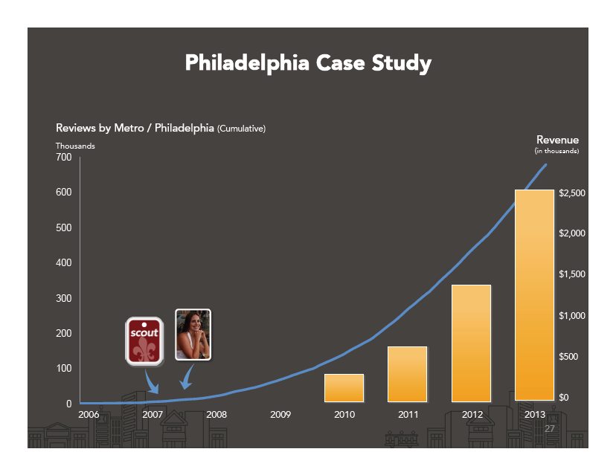
比如费城

Slide 18
Yelp专业壁垒高, 竞争对手不足为惧
互联网巨头，如Google和FaceBook。Google和FaceBook分别利用搜索和社交网络成为YELP的竞争对手，但巨头往往有自己的聚焦，很难什么事情都做好。
Angie’s list。其独立用户数只有YELP的八分之一，且专注于家政、医疗和汽车等少数几个品类。
Groupon。主要提供团购服务，这一点与Yelp目前的广告为主的盈利模式大不相同，且用户粘性远不如Yelp。而点评网站做团购可以借力高质量评论，具有天然的优势。
Yellowpages。起源于电话簿，其网页上评论数很少，对消费者的参考意义小，更多用于查电话号码。
结论：Yelp在本地消费信息搜索，辅助决策方面是消费者最好的选择，相对于上述竞争对手具有无可比拟的优势。

Slide 19
收入高速增长， 利润率改善空间大
Yelp 收入与增长率
Yelp 利润率
PlayMeigu|玩美股

Slide 20
Yelp投资亮点和风险分析
投资亮点
本地广告从线下转移到线上是广告行业发展的必然趋势（Yelp按月广告成本显著低于Yellowpages的广告成本）；
YELP在本地市场居于明显领先地位，海量的评论构成了极高的壁垒，网络效应明显，有望形成垄断优势；
公司加大营销支出以获取广告客户，付费商户转化率很低，空间很大，提高使收入得以快速增长；
公司尚处于盈亏平衡点附近，高运营杠杆将带来盈利高增长；
并购价值，可能的战略并购将为Yelp带来并购溢价；
新的基于交易的收入模式可望形成新的收入增长点。
风险分析：
估值不便宜
PlayMeigu|玩美股
Notes:
YELP面对一个巨大的本地生活服务市场。据BIS/Kelsey的报告，美国共有2,700万本地商户。这些服务商在2014年的广告支出将达到1,500亿美元，同比增长2%，其中在互联网上将花费390亿美元，同比增长15%。本地商户的广告，仍只有26%花费在互联网上。本地广告市场的商户对在线广告还不够了解，以及商户大小参差不齐、高度分散。虽然过去人们通常是从传统媒体如Yellow Page查询商家信息，但互联网，特别是随身携带的无线互联网， 正在替代传统纸媒的市场。YELP无疑是这种结构性变化中的收益者。
行业地位和竞争对手。YELP是本地广告服务的新锐，正在成为行业的领导者。YELP的主要竞争对手包括Google Places，Groupon，Angie’s List和 YellowPage.com等。 Google Places利用Google搜索成为YELP的竞争对手, 而Angie’s list的独立用户数只有YELP的八分之一，且专注于家政、医疗和汽车等少数几个品类。Groupon主要提供团购服务，这一点与Yelp目前的广告为主的盈利模式大不相同，而Yellowpages起源于电话簿，其网页上评论数很少，对消费者的参考意义小，更多用于查电话号码。
特殊因素-对Google的依赖。Google贡献了YELP一半的流量，所以在流量上YELP对Google有较大的依赖。YELP一直是使用Google Map，在海外扩张中也更需要Google Map，这可能导致在与Google续约时成本上升。我们注意到，投资者还担心Google会更多地帮助自家的Google Places来挤压YELP。但我们认为Google在选择搜索结果时，主要考虑用户体验，不会粗暴地干涉用户的选择权，所以该风险在可控范围内，而移动App的普及，会帮助YELP降低对Google的依赖。

Slide 21
Groupon($GRPN)
Groupon是全球最大的团购网站。Groupon的价值体现在用户可以通过它的平台购买到打折的商品和服务。公司通过网站、电子邮件和移动应用获得顾客，既作为中间商提供折扣券和代金券，也直接销售商品。
Groupon 2014年一季度GMV分解
Groupon 2014年一季度收入分解
PlayMeigu|玩美股
Notes:
Groupon是全球最大的团购网站，它帮助消费者发现优惠的服务和商品，从而帮助商户吸引消费者。对于商家而言，Groupon的价值在于：1）宣传商户品牌；2）提高上座率；3）获得额外收入，和4）处理尾货和过季商品、回收资金。Groupon服务主要品类包括休闲、娱乐、餐饮和零售。Groupon主要通过三种业务模式来获取收入：1）本地服务；2）商品销售，和3）旅游及其他产品。本地服务主要是餐饮、美容美体和健身等服务，是Groupon的传统团购业务，在2013年第四季度中占收入比重为41%，同比增长10%。商品销售业务是公司从事商品销售的毛收入，在收入中占比为54%，同比增长32%。旅游业务主要是分销机票、酒店等产品和服务，在收入中占比为5%，同比增长5%，公司预计该项业务有很大潜力，交易额未来有可能达到数十亿美元。PlayMeigu提醒投资者，由于团购和旅行计入的是净收入，而商品销售大部分计入的是毛收入，最好看交易额(GMV)来判断三大业务的比重，比如四季度这三项业务占总交易额的比重分别为52%、11%和37%，显示团购仍然是Groupon最重要的业务。
2013年全年活跃顾客数为4,490万，较2012年增长9.5%，其中北美2,080万，EMEA地区1,420万，其余地区990万。2013年每个活跃顾客平均花费134美元，这一数字较2012年的$144美元，同比下降7%。PlayMeigu评：2013年的顾客增长速度很一般，而每个顾客平均消费的下降，对收入增长带来很负面的影响。
对比中国团购市场，根据团800数据和CNNIC，2013年中国团购交易额359亿元，团购用户1.41亿人，人均花费255元，为Groupon的31%。

Slide 22
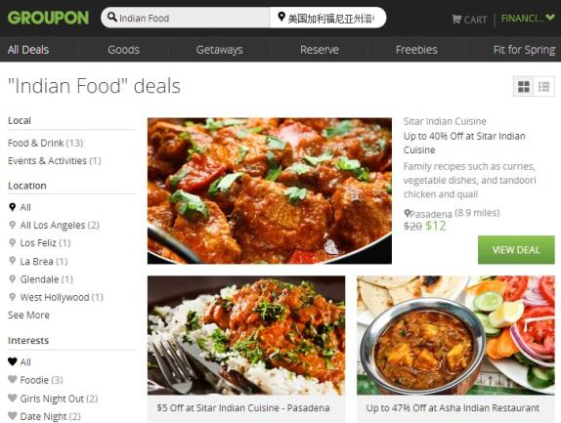
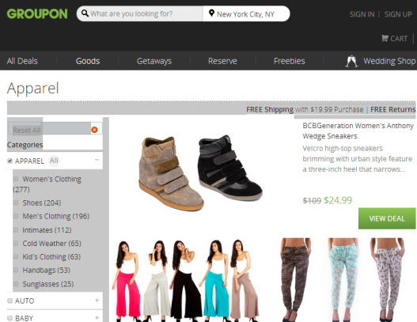
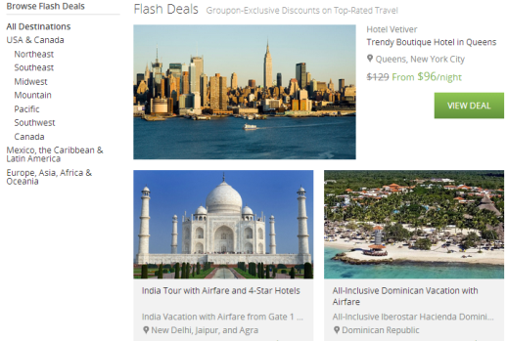
本地团购
旅游团购
商品销售
PlayMeigu|玩美股

Slide 23
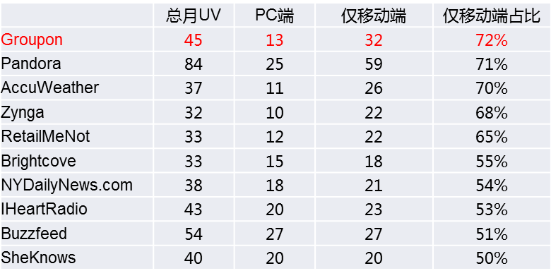
团购前景不明，移动端或为仅有机会
数据来源：Internet Retailer
PlayMeigu|玩美股
Notes:
四季度收入增长主要来自商品直接销售，团购业务收入微跌。2013年四季度，Groupon总共完成$1.59bln交易额，同比增长5%，实现收入$769mln，同比增长20%，综合佣金率上升6个百分点到48%。收入增长快于交易增长主要是因为商品直接销售业务的增长，并由此带动综合佣金率提升。北美地区交易额为$789mln，同比增长10%，占总交易额的50%；收入为$445mln，同比增长19%，占总收入的58%，综合佣金率56%。EMEA地区的交易额达到$566mln，同比增长6%，占总交易额的36%；实现收入$251mln，同比增长43%，占总收入的33%，综合佣金率44%。其它地区（主要包括亚洲和拉美地区）的情况不佳，交易额为$238mln，同比下降11%，占总交易额的15%；实现收入$73mln，同比下降16%，占总收入的10%。这些地区交易额下降的部分原因是因为汇率波动，扣除汇率因素交易额则同比下降2%。Groupon交易额的增长主要来自商品销售业务的增长（+63%），并由此带动综合佣金率上升。如果扣除商品销售业务，2013年四季度公司团购业务交易额和收入同比分别下滑5%和3%。核心业务的下滑表明Groupon仍处于调整期。此外，商品销售业务毛利率较低，导致2013年四季度总体毛利率下跌7个百分点至49%。
第四季度北美本地服务的交易额增长大幅放缓。四季度北美本地服务交易额同比增长仅2%，较上个季度13%的增速大幅放缓，这主要是因为2012年第四季度公司通过降低交易分成拉动交易额，造成同比基数较高。另外，公司控制营销支出也是交易额增长放缓原因之一。公司四季度营销费用收入占比较上年同期下降2个百分点，其中一部分是用于移动应用的推广，意味着公司用于PC端推广的营销费用明显降低。PlayMeigu评：团购是公司的核心业务，而北美是公司的核心运营地区。因此，2014年北美团购业务走势将决定Groupon的大致表现。

Slide 24
Groupon和国内团购业务比较
 | Groupon 2013A | 大众点评网 团购, 2013E | 美团网 2013E | 美团网 2014F
GMV | $5.8bln | $1.6 ln | $2.6bln | $6.5bln
佣金率 | 34.0% | 5.5% | 7.5% | 4.8%
收入 | $2.6bln | $87mln | $195mln | $312mln
移动端交易 /浏览量占比 | 50.0% | 75.0% | 67.5% | >70%
数据来源：公司数据，PlayMeigu根据公开资料估算
注：大众点评网移动端浏览量占比为75%，美团移动端交易额占比约七成。
PlayMeigu|玩美股
Notes:
移动端进展神速。至2013年年底，接近50%的交易来自移动端，较上一个季度上升了10个百分点。App下载量累计7,000万，其中第四季度下载量新增900万，且仍在加速增长。公司营销费用从电子邮件营销转向推动App下载。请注意，移动端消费者通常较PC端消费者会更多地使用Groupon的服务，且单位消费额更高。不过，消费者在移动端会花更长的时间做出购买决定，因此App下载量的提升可能需要很长一段时间才能看到交易额的增长。移动端对本地生活电商极其重要，Groupon能否将自己在PC端的优势拓展到移动领域将会是未来发展的关键。
现有团购模式有缺陷。五年来，团购商业模式经历了潮起潮落，个中原因在于团购模式的一些缺陷。第一，团购的商品和服务吸引来的顾客往往不能转化为长期的忠诚顾客，广告效果打折。有时候折扣太大可能让全价或较低折扣的顾客感到后悔，降低这部分原有顾客的消费意愿。第二，团购的折扣大，价格低，团购公司的分成又高，这导致商家利润很薄，甚至赔钱赚吆喝。长期下去，商家只会拿很一小部分业务量来做团购，使得团购市场发展受到局限。第三，团购价格低，往往质量和服务跟不上，消费者满意度并不高。第四，团购的各个品类展示往往比较杂乱，消费者无法快速找到自己需要的东西。第五，销售费用太高，需要大量的销售人员寻找可提供团购的商家。
团购模式的改进方向。针对团购的缺陷，团购模式的改进可能存在以下几个方面。第一，降低团购公司的佣金率，提高商家的利润率。第二，通过商场模式或是搜索，让消费者更方便地找到想要的商品和服务。第三，和评论、搜索和地图等网站合作，直接对接这些网站上的海量消费者和商家，降低销售费用。第四，在少数几个品类打造品牌，做精做深，提升团购公司在消费者中的认知度和忠诚度。我们认为，美团和大众点评网的团购业务，远胜于Groupon，正是因为让利于商家、采用搜索模式、有海量评论帮助消费者决策，以及在垂直领域做精做深。
大众点评：一线城市
美团：
二三四线
垂直领域

Slide 25
发展战略
增加搜索功能，变得更象商场运营。这样可以改变商业模型，变 “推”为“拉”；
发展移动端，加快转变为移动本地生活门户；
我们认为Groupon应该有选择地加强细分区域和细分领域投资。
PlayMeigu|玩美股
Notes:
延长限购的时间，变得更象商场运营。Groupon在美国团购市场雄踞第一证明了其强大的营销能力。Groupon需要向投资者证明其不仅可以吸引消费者的眼球，还能创造可观的利润。针对团购本身存在的问题，Groupon开始改变原来定时限购的做法，拉长了交易窗口，从而增加了消费者购买的几率。以前团购产品布局杂乱，使消费者难以找到想要的服务。为此，Groupon在主页上提供了搜索功能，让产品更容易被消费者找到。根据Groupon的数据，使用Groupon搜索的消费者比不使用的消费者平均多消费50%。Groupon正在改变过去通过发送邮件吸引消费者的做法，希望吸引更多消费者主动去搜索想要的产品和服务，即从过去的“推”转为“拉”。“拉”的好处很明显，说明客户养成了某种特定的消费习惯，对Groupon产生品牌认知度提高，从消费金额上，主动搜索的顾客比其他顾客的消费平均高出50%以上。
移动端增长迅速，助力公司转变为移动电商门户。App下载量和使用量的快速增长再现了公司当年在PC团购领域独占鳌头的局面，显示了公司强大的营销和推广能力。对比PC端，移动端App用户粘性更强，是公司发展移动本地电商的有力武器。海量App用户将有助于公司实现移动本地电商门户的目标。
退出竞争激烈的中国。公司四季度将在中国F团的投资减记为零，产生了$85.5mln的税前损失。2013年12月，F团的另一投资人腾讯决定不再支持F团的发展，同时Groupon也宣布不再提供资金帮助。鉴于目前中国团购市场格局已经基本形成，而F团并没有成功脱颖而出，因此Groupon减记了F团的所有投资，而把注意力集中在其他有长期增长潜力的海外细分市场。我们指出，腾讯战略投资了大众点评，相当程度上就是因为高朋F团不给力，只能借助大众点评来获取生活电商领域的回报。
有选择地加强细分区域和细分领域投资。2014年1月，Groupon以$260mln收购韩国最大团购网站Ticket Monster，增强了在海外细分区域的竞争优势。同样在1月，Groupon又以$43mln并购美国奢侈品闪购网站ideeli，显示了Groupon加强在细分领域优势的战略选择。在垂直领域深挖是一个重要的战略，因为它有助于提升团购网站在消费者心中的品牌认知度和用户粘性，进而增加重复购买率，降低营销费用。这一点美团做得相当成功。2013年美团网的电影票交易额达16-18亿人民币，约占中国电影票房的8-10%，按交易量约6,000万张计算，已经是中国最大的电影票分销商。美团网的酒店团购业也突飞猛进，是携程网、艺龙网等OTA之外的第三大酒店分销商，2013年交易额在17亿人民币左右。

Slide 26
预期收入增长乏力，利润率改善空间不大
Groupon 收入与增长率
Groupon 利润率
$mn
PlayMeigu|玩美股
Notes:
本地服务市场广阔，在线本地电商渗透率低，上升空间很大。根据Localeze/Neustar & Factual.com的估测，全球有7,000万家本地商户，其中3,100万家商户经营业务与Groupon涉及的业务领域重合，而Groupon作为全球最大的团购网站仅覆盖了65万家商户，渗透率不到千分之一，合作商户数增长的空间巨大。另据Euromonitor International，Groupon所覆盖主要品类的市场规模在全球和美国分别为$17.5tln和$4.3tln，而目前Groupon的总交易额为$5.76bln，仅占总市场规模的千分之一左右，前景十分广阔。

Slide 27
Groupon投资亮点和风险分析
投资亮点
市场份额仍然保持第一，在消费者和商家之间知名度领先；
移动端App的发展喜人，帮助Groupon在移动时代本地电商中占据先机；
潜在的被并购对象。
风险分析：
来自对手的竞争，包括Amazon，Yelp 和Google；
Groupon团购的佣金率高，对商户没有吸引力，限制了团购业务的规模；
盈利前景不明朗。
PlayMeigu|玩美股
Notes:
可能与Google或Yelp产生并购，形成协同效应。根据中国市场的经验，大众点评网利用海量商家和评论，在团购领域增长迅猛，已居行业第二，仅次于美团网。可见海量的商家和评论能够精准地吸引目标顾客，促成交易。评论网站做团购具有得天独厚的优势，如果Groupon能和Yelp合并，将形成类似大众点评网做团购的威力。如Groupon被Google收购，那么则利用Google 搜索和Google Map帮助Groupon获取用户，这不正是百度收购糯米网的动因吗？
Groupon的销售人员人数占总人数超过40%，他们的主要任务就是和商家建立联系，洽谈团购合作事宜。2013年，Groupon的SG&A费用占收入比达42%，其中大部分是销售费用，而当年non-GAAP净利润率仅3%，可见销售费用的降低可以让Groupon迅速实现利润的高速增长。

Slide 28
OpenTable($OPEN)
OpenTable提供在线餐饮预订服务。公司的主要产品为ERB（Electronic Reservation Book，电子预订薄）和Connect
ERB是出售给餐厅的电子预订系统，该系统运行在专用的触屏设备上，餐厅为此支付一次性的系统安装费和后续按月结算的系统使用费。
Connect则是基于网页的解决方案，面向不需要安装ERP系统的客户，餐厅通过这个系统接受来自OpenTable的用餐预订，并且按人头向OpenTable支付订位服务费。
OpenTable的数据表明，2013年OpenTable在北美完成了约1.4亿人次餐饮预订，占北美总餐饮预订量的19%，在市场中占有领导地位。
OPEN 2013年四季度收入分解
PlayMeigu|玩美股
Notes:
收入模式。OpenTable主要通过三种方式获得收入：1）订餐服务收入：按订位人数向餐厅收费。目前对通过OpenTable网站和移动应用完成订餐的客户，OpenTable向餐厅按人头每位收取1美元的定位费；对通过OpenTable合作伙伴（如Facebook等）完成订餐的顾客，OpenTable按人头向餐馆每位收取25美分。而通过OpenTable的积分计划吸引过来的用户，餐厅则需为每用户支付7.5美元。2）软件服务收入： ERB电子预订系统的月使用费。使用ERB系统的餐厅需要支付月服务费，由基础服务费（每月200美金）和增值服务费两部分组成。3）其它收入：主要来自其ERB终端的销售收入（基于不同市场，每个终端$200-$700不等）和网站广告收入。在三项收入中可见，订餐服务的收入占比最大，在去年四季度占到总收入的62%，较上年同期的57%提升了5个百分点，同时在三种收入模式中保持了最快速的同比增长，达到33%。我们预计未来订餐服务的收入占比将会进一步提升，这种基于效果的收费方式，类似于网络广告中的CPC付费模型，未来的收入将会随着使用OpenTable订餐服务的用户数的增长而增长。

Slide 29
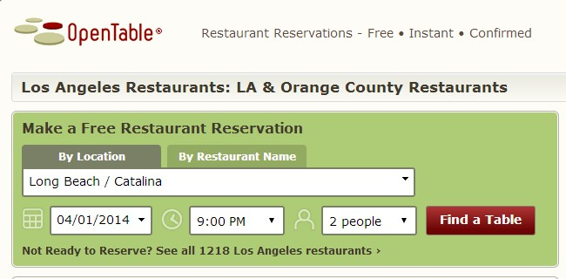
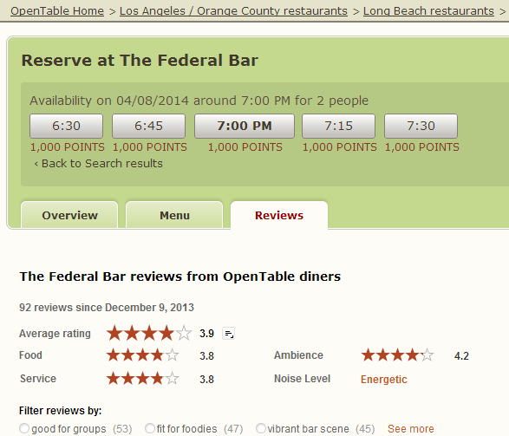
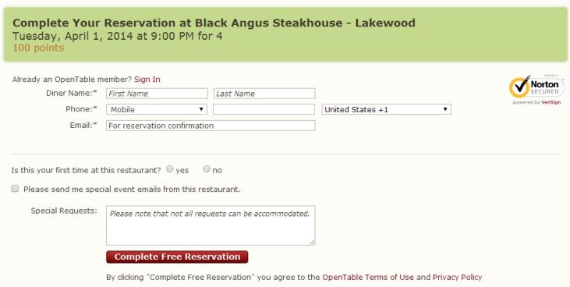
首页
评论页
预订页面
PlayMeigu|玩美股

Slide 30
收入增长将主要受订位数 和使用ERB餐馆数增长驱动
订位数和单位收入贡献
使用ERB餐馆数和ERB月费

Slide 31
发展战略
从注重“交易”到关注“体验”。从简单地提供订餐服务延伸到后续的订餐管理、食客分析、线上支付、餐饮评论等领域，为食客提供最好的餐饮体验。
发展海外市场。海外市场收入增长更快，但是整体仍处於投资期，需要投入大量的资源。
Notes:
商业模式延展。OpenTable正从简单地提供订餐服务延伸到后续的订餐管理、食客分析和餐饮评论这几个领域，逐渐形成在线餐饮消费的闭环。公司在2014年推出GuestCenter ，用于替换之前的ERB系统。该新系统为餐馆提供一体化餐饮订位管理，体验更佳，且不增加使用费用。同时，公司还通过数据分析为餐馆提供用餐者的信息和餐饮行业趋势，帮助餐厅为就餐者提供更好的服务。在服务订餐者方面，OpenTable收购了美食发现软件Foodspotting来帮助用餐者更好的选择餐馆和菜品，提高订餐者的体验。同时为了提高用户粘性，OpenTable提供像YELP一样的餐厅评级和评论。截止2013年年末，OpenTable上的餐厅评论信息超过2,500万条。OpenTable目前已经涵盖产业链上的“发现-订餐”和“消费-评论”等环节，整个产业链闭环的形成将会有助于提升OpenTable的用户粘性，提升其在整个产业链中的价值。同时，如果收费能和用户消费的金额挂钩，而不是按人头算，或能提高ARPU值，扩大收入和利润率。

Slide 32
收入增长平稳， 利润率稳定
OpenTable 收入与增长率
OpenTable 利润率
$mn
PlayMeigu|玩美股
Notes:
在线订位的风潮向更多城市扩展，这将带动整个在线订位行业增长。有数据表明，在旧金山整个餐饮订位市场中已有39%的人使用在线餐饮订位服务，而整个北美这一数字只有19%。据公司管理层的估测，如果整个北美市场都能达到39%的渗透率，将会增加1亿美元的市场规模。由于在线餐饮订位的边际成本极低，该1亿美元的收入中的一大部分将转化为利润。

Slide 33
OpenTable投资亮点 和风险分析
投资亮点
公司拥有先进的餐厅预定和餐桌管理系统，在整个产业链中具有极高的并购价值；
消费者逐步从传统电话订位转向在线订位，公司将会是这一趋势的最大受益者；
风险分析
Yelp和Google等本地电商龙头自行研发订位系统给OpenTable带来潜在的威胁；
GrubHub和JustEat等提供外卖订餐的公司发展迅速，可能对OpenTable形成竞争压力；
PlayMeigu|玩美股

Slide 34
YELP收入增长最快， 利润率改善最为明显
收入增速对比
调整后EBITDA利润率对比
PlayMeigu|玩美股

Slide 35
YELP/GRPN/OPEN估值比较
PlayMeigu|玩美股

Slide 36
美国本地生活电商点评
Yelp目前只靠广告盈利，但是Yelp处于入口位置，系统重要性极高，评论和商户数据是其最重要资产，可构筑极高的护城河，可衍生其他盈利模式，发展空间极大。
Groupon团购主业增长放缓，前景不明。转型能否成功仍在未定之数，可密切关注移动端进展。
OpenTable只做订位，可以方便快捷地帮助食客在网上订位，主要要看其海外市场的发展情况。
PlayMeigu|玩美股

Slide 37
The End
Thanks
PlayMeigu|玩美股

